Slide 1




Einrichtung
Smartphone Modul 1

Slide 2
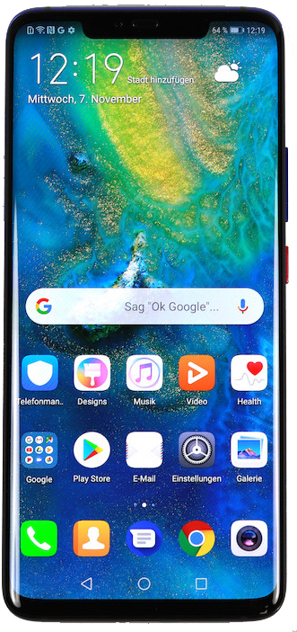
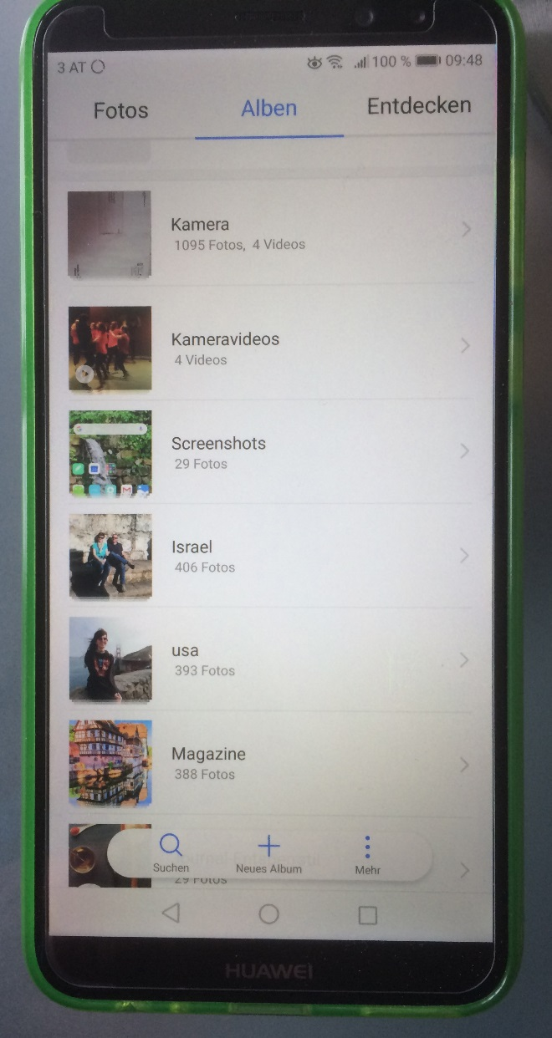
Das Fotoalbum – die Galerie

Slide 3
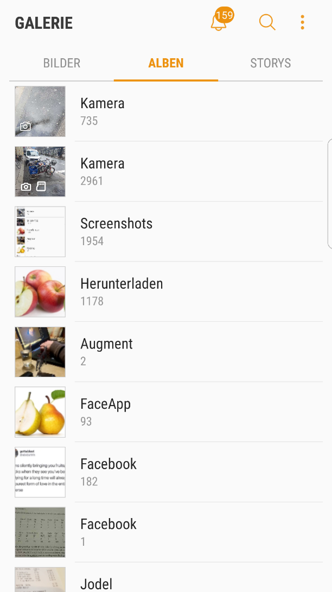
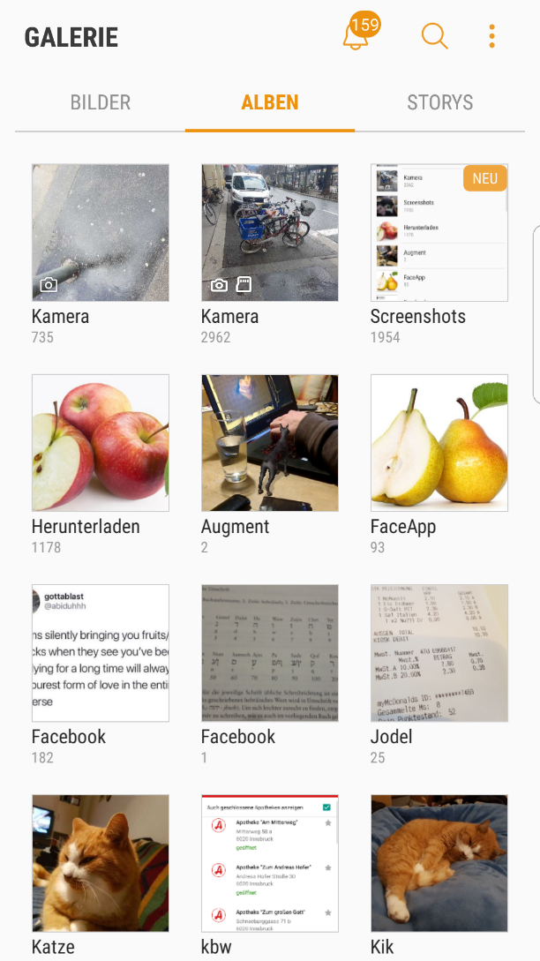

Die Ansicht vergrößern

Slide 4

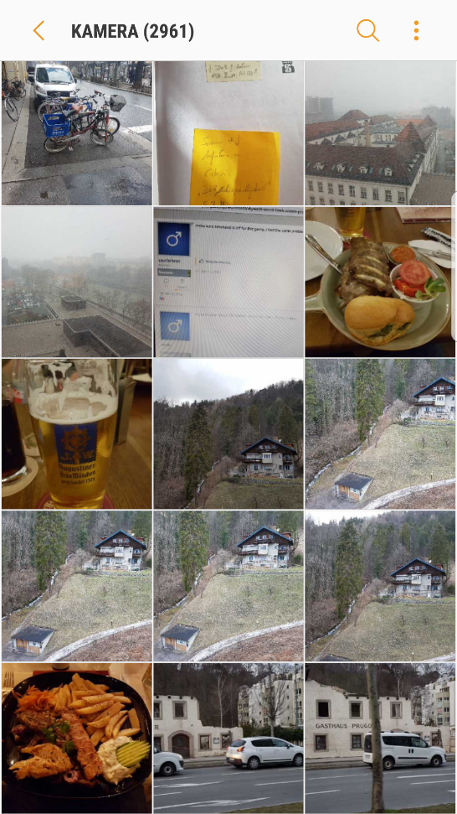

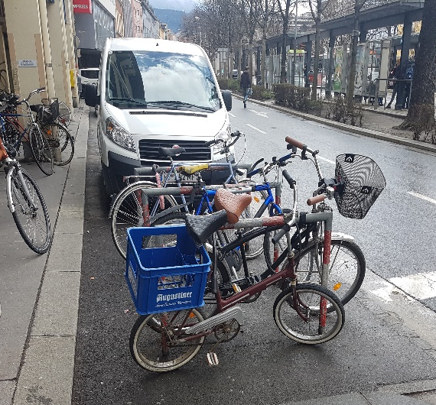
Album öffnen/Ein Bild öffnen

Slide 5


Durch Gallerie blättern
Führen Sie Folgendes aus:
Öffnen Sie ein Foto
Wischen Sie nach links oder rechts, um andere Bilder im Album zu betrachten

Slide 6
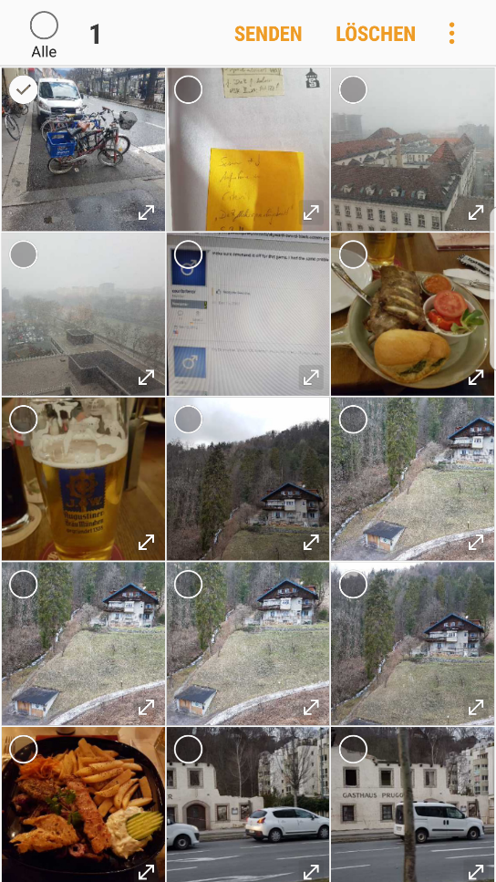
Album öffnen/Foto löschen
gedrückt halten

Slide 7
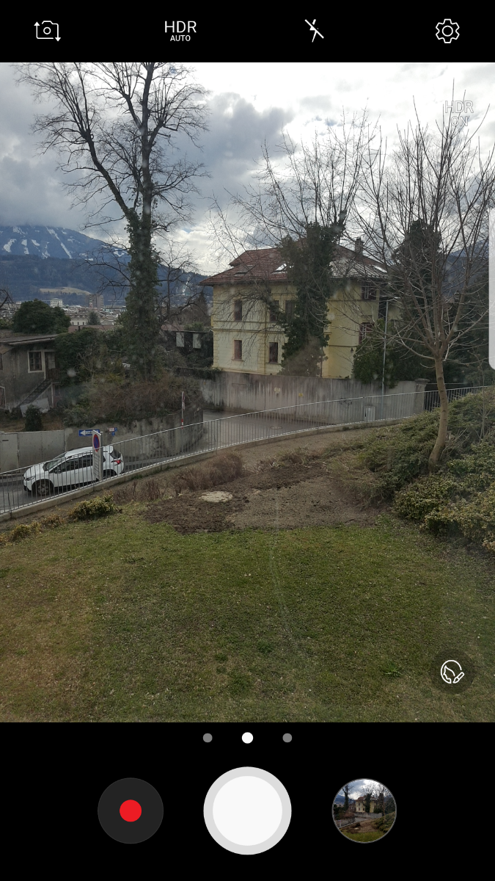
Direkt nach dem Fotografieren öffnen

Slide 8
Wir üben gemeinsam…
Öffnen Sie die App für das Fotoalbum:
Verändern Sie die Größe der Fotos in der Übersicht.
Blättern Sie durch Ihre Fotos.
Wie löscht man Fotos?
Machen Sie ein Foto und öffnen es. Blättern Sie in der Galerie.

Slide 9


In ein Bild zoomen

Slide 10
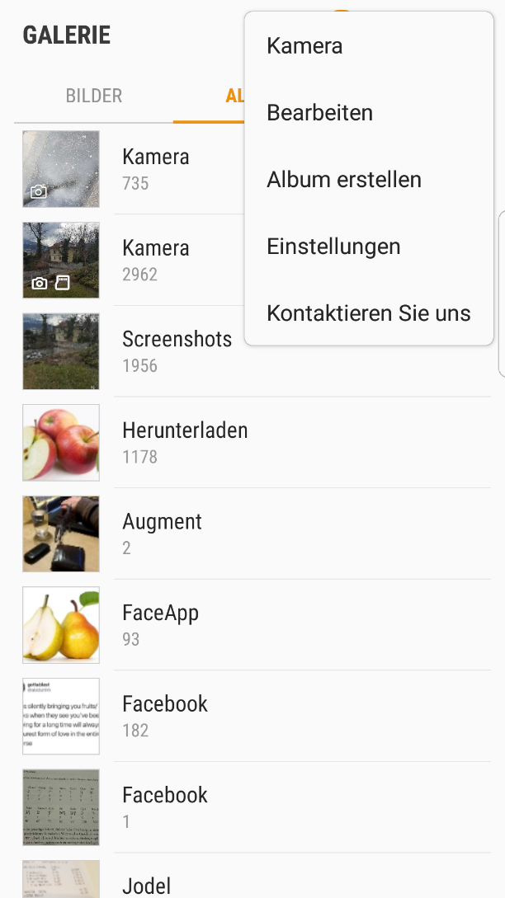
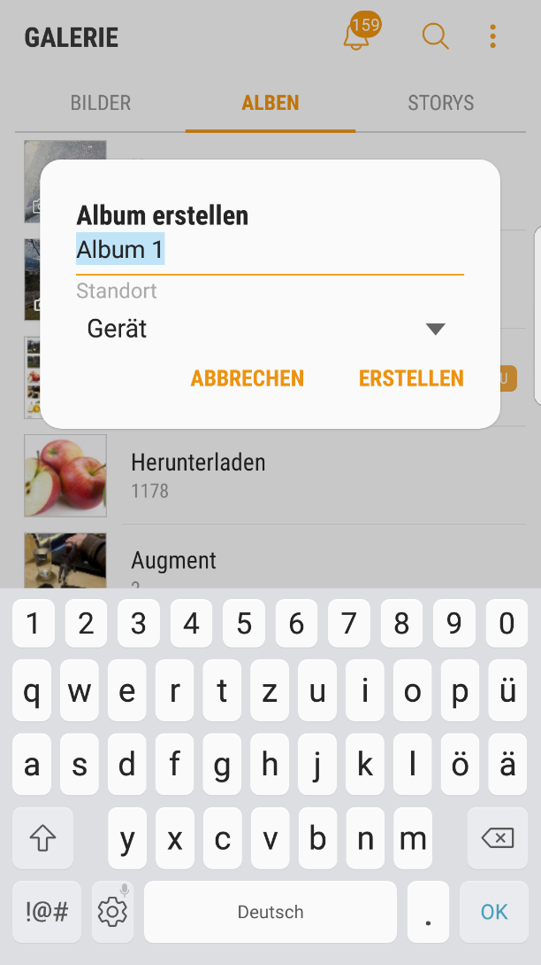
Ein neues Album erstellen

Slide 11
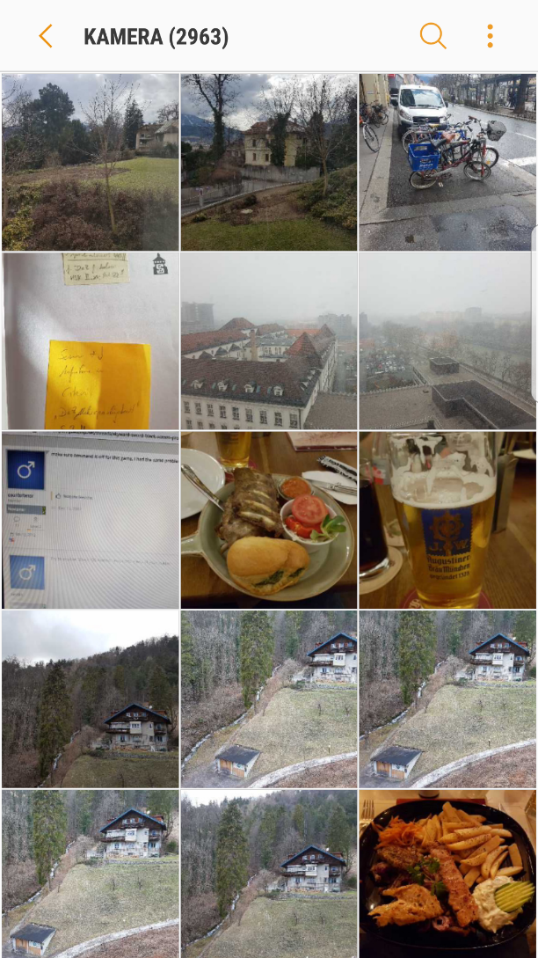
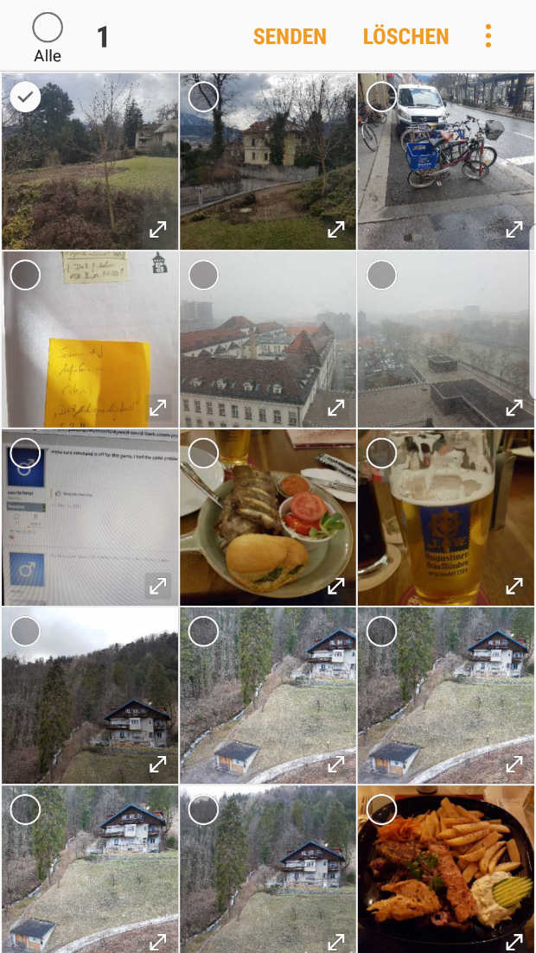
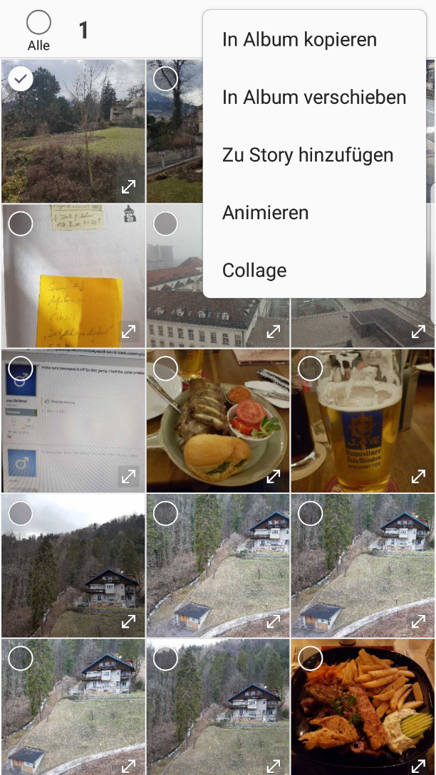
Bilder in ein anderes Album schieben
gedrückt halten
durch Antippen können weitere Bilder ausgewählt werden
Jedes Bild mit Haken wird verschoben

Slide 12
Wir üben gemeinsam…
Öffnen Sie die App für das Fotoalbum:
Wählen Sie ein Foto aus und öffnen Sie die Anzeige.
Zoomen Sie in das Bild.
Wischen Sie von einem Bild zum nächsten.
Erstellen Sie ein neues Album
Ordnen Sie Bilder dem neuen Album zu

Slide 13

Was ist eigentlich ein Tarif?

Slide 14
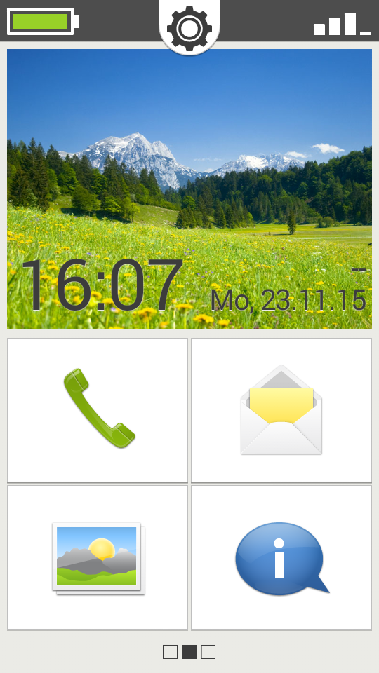


Wie setzt sich der Tarif zusammen?
Telefonie
SMS
Internet
Gerät
Sonstige Kosten (Basiskosten, Wartung, Grundpreis…)
www

Slide 15
Anbieter von Mobilfunktarifen in A
Mit eigener Netzinfrastruktur:
A1 Telekom Austria: 0664
T-Mobile Austria: 0676
Drei Hutchinson Austria: 0660, 0699
Ohne eigene Netzinfrastruktur, z.B.:
Tele.ring: 0650
Bob: 0680, 0688
YESSS!: 0681, 0699/81
HoT 0677
UPC: 0678

Slide 16

Beispiel HoT: Wertkarte
Sie müssen selbstständig Guthaben aufladen
Guthaben erwerbbar online oder vor Ort
Sie bezahlen nur nach Verbrauch
3,9 Cent pro Minute telefonieren
0,9 Cent pro Megabyte Datenvolumen

Slide 17

Beispiel Yesss!: Vertrag
Sie bezahlen monatlich (wird abgebucht)
Sie erhalten 6 GB Datenvolumen und 1500 Minuten pro Monat
Wenn Sie weniger verbrauchen, zahlen Sie trotzdem 9,99 €

Slide 18
Welcher Vertrag passt zu mir?
Es gibt sehr viele verschiedene Anbieter und Angebote – wählen Sie nicht den Erstbesten!
Überdenken Sie ihr eigenes Nutzverhalten
Wie viel telefonieren Sie?
Was möchten Sie im Internet machen?
Es gibt Websites, die Sie bei Ihrer Wahl unterstützen und informieren
https://www.tarife.at
http://www.smartchecker.at/handy/welcher-handytarif

Slide 19

Was ist ein Google Konto?

Slide 20

Wozu ein Google Konto?
Kostenloser Zugang zu vielen Google Diensten:
Google Browser
Gmail E-Mail Dienst
Play Store
Google Maps
Google Kalender
YouTube
Google Fotos
Google Drive

Slide 21
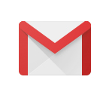
Was muss ich mir merken?
Die eigene E-Mail-Adresse, die bei der Installation angelegt wurde:
___________@gmail.com
Das Passwort zu dieser Gmail-Adresse:
_____________________
Gmail

Slide 22

Was sind Apps und wozu braucht man sie?
Wie richte ich mein Google-Konto ein?

Slide 23
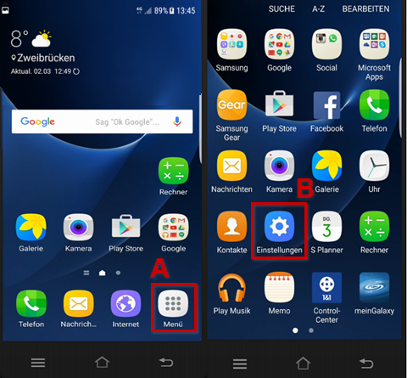
Ein Google-Konto einrichten
Führen Sie Folgendes aus:
Tippen Sie auf Menü
Tippen Sie auf Einstellungen

Slide 24
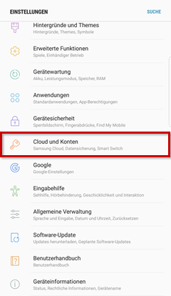
Ein Google-Konto einrichten
Führen Sie Folgendes aus:
Tippen Sie auf „Cloud und Konten“

Slide 25
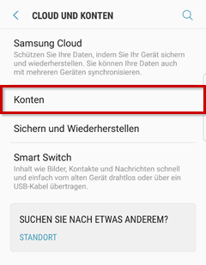

Ein Google-Konto einrichten
Führen Sie Folgendes aus:
Tippen Sie auf „Konten“
Tippen Sie auf „Konto hinzufügen“

Slide 26
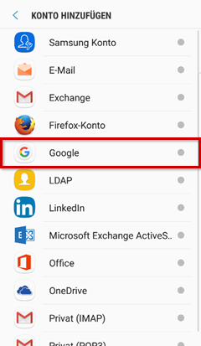
Ein Google-Konto einrichten
Führen Sie Folgendes aus:
Tippen Sie auf „Google“

Slide 27
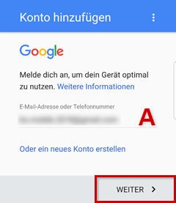
Ein Google-Konto einrichten
Sie besitzen noch keinen Google-Account
Drücken Sie auf „Oder ein neues Konto erstellen“
Geben Sie Ihre Daten an
Sie besitzen bereits einen Google-Account
Drücken Sie auf Weiter
Geben Sie anschließend Ihre Login-Daten ein
Ihr Smartphone ist nun mit Ihrem Google-Account verbunden

Slide 28
Was sind Apps und wozu braucht man sie?
Was sind Apps und wozu braucht man sie?

Slide 29
Was sind Apps?
App = Applikation = Anwendungsprogramm
Apps, die mit dem Smartphone mitgeliefert werden und KEINE Datenverbindung benötigen (z.B. Telefon-App, Kalender, Wecker, …)
Apps, die mit dem Smartphone mitgeliefert werden und EINE Datenverbindung benötigen (z.B. Wetter, E-Mail, Internet-Browser, …)
Apps, die man sich zusätzlich auf dem Smartphone installieren kann(z.B. WhatsApp, …)

Slide 30









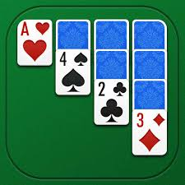


Was sind Apps?
App = Applikation = Anwendungsprogramm
KOMMUNIKATION
Messenger
Internet Telefonie
Soziale Netzwerke
UNTERWEGS
Fahrplanauskunft
Handy Parken
Routenplaner
WISSEN & SPASS
Spiele
YouTube
E-Book & Hörbuch
HELFERLEIN
Lupe
Medikamenten-erinnerung
AAL
altersgerechte
Assistenzsysteme
Notes:
für ein umgebungsunterstütztes, gesundes und unabhängiges Leben
ist ein Bereich, der sich mit dem Einsatz von Kommunikations- und Informationstechnologien befasst, die den Alltag von Menschen unterstützen sollen – beispielsweise jenen von Seniorinnen und Senioren oder Menschen mit körperlichen Beeinträchtigungen. Moderne Technologien können dazu beitragen, den Alltag sicherer und angenehmer zu gestalten, und so dabei helfen, möglichst lange ein selbstständiges, selbstbestimmtes sowie sozial integriertes Leben zu führen.
Internet der Dinge

Slide 31
Wo finde ich Apps im Internet?

Slide 32

Die Schritte zu einer neuen App
Google Playstore öffnen
Suchbegriff eingeben bzw. aus Anzeige übernehmen
App auswählen
Informationen zur App lesen
App installieren
Berechtigungen für die App vergeben
App verwenden

Slide 33
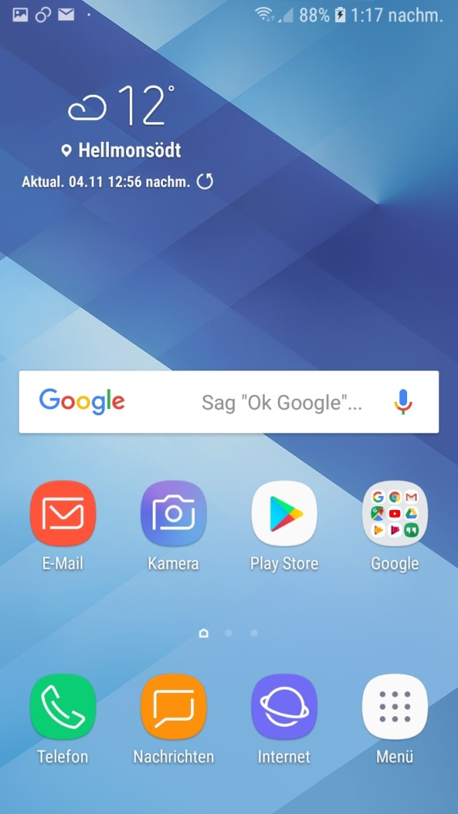
Google Play Store öffnen

Slide 34
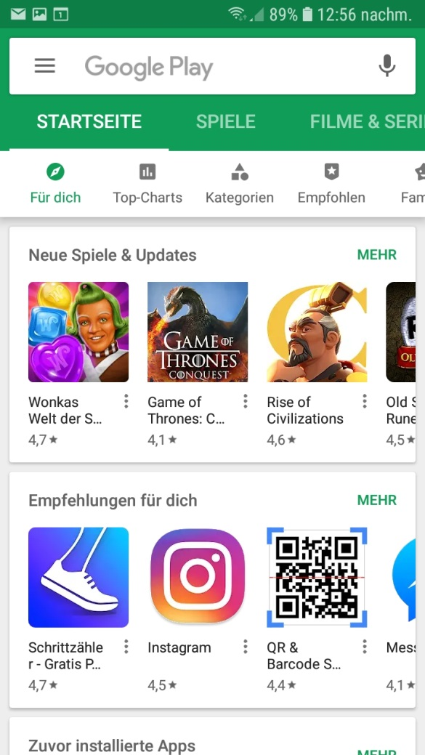
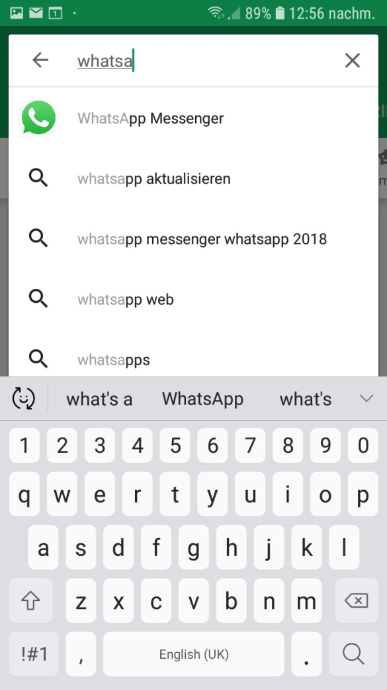
Eine App im Play Store finden

Slide 35
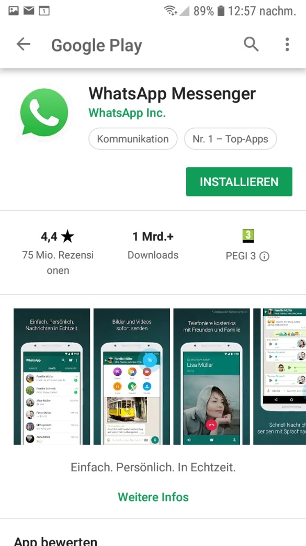
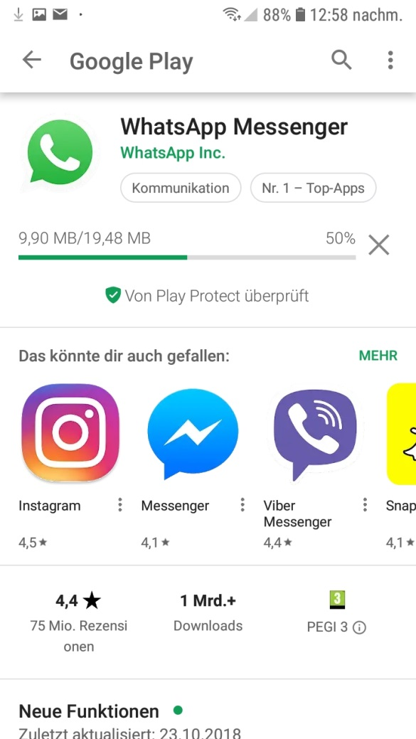
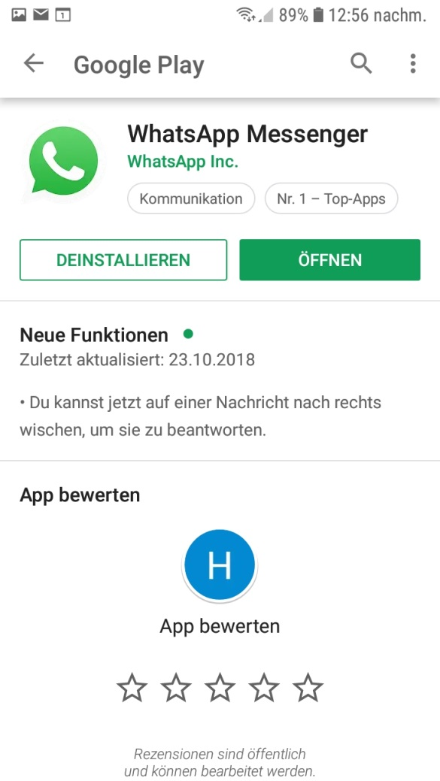
Die App installieren und öffnen

Slide 36



Viel Erfolg!

